Slide 1
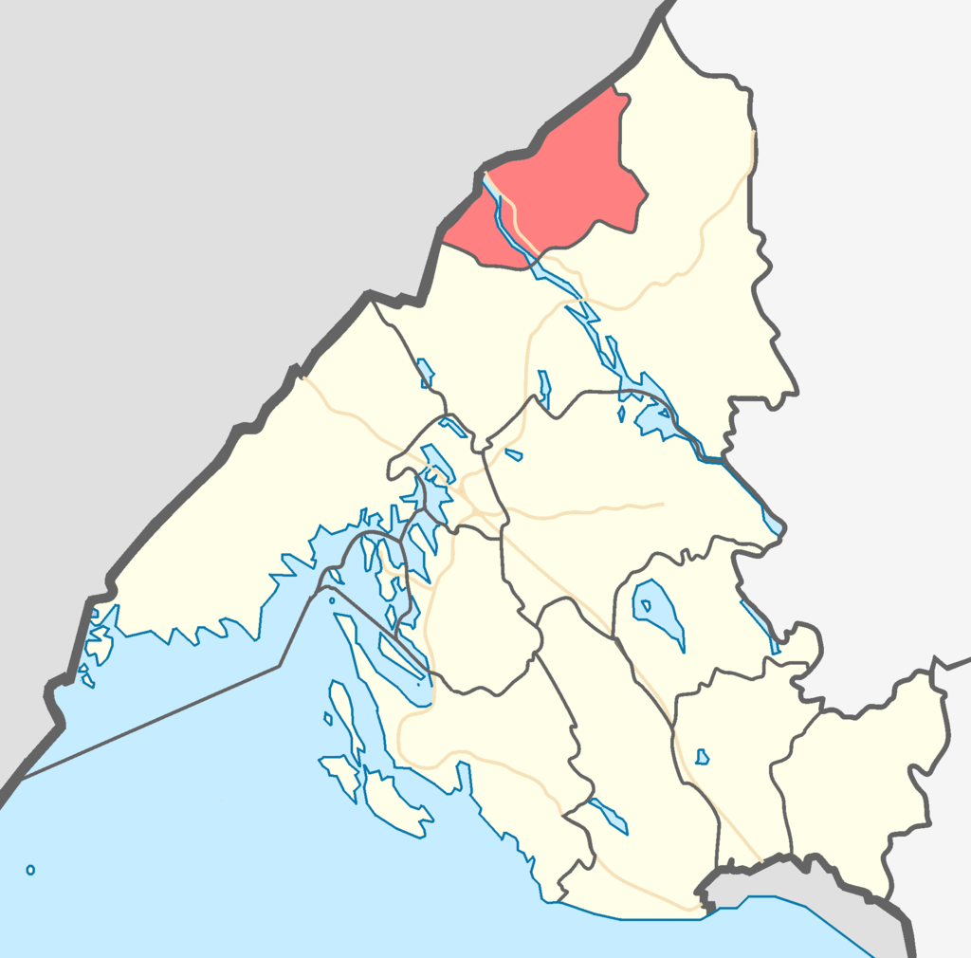
БЮДЖЕТ
МУНИЦИПАЛЬНОГО ОБРАЗОВАНИЯ «СВЕТОГОРСКОЕ ГОРОДСКОЕ ПОСЕЛЕНИЕ» ВЫБОРГСКОГО РАЙОНА ЛЕНИНГРАДСКОЙ ОБЛАСТИ НА 2023 ГОД И ПЛАНОВЫЙ ПЕРИОД 2024 И 2025 ГОДОВ»
Второе чтение

Slide 2
СТРУКТУРА РАСХОДОВ

Slide 3
Муниципальная программа «Основные направления осуществления управленческой деятельности и развития муниципальной службы в муниципальном образовании «Светогорское городское поселение» Выборгского района Ленинградской области»
2023 г. – 1 000,0 тыс. рублей
мероприятия, направленные на развитие профессиональных компетенций муниципальных служащих (обучение, обеспечение муниципальных служащих справочной, нормативной, аналитической, методической, правовой информацией) (2023-2025гг – 135 тыс. рублей)
мероприятия, направленные на сохранение здоровья муниципальных служащих (2023-2025гг. – 100,0 тыс. рублей)
2024 г. – 1 000,0 тыс. рублей
2025 г. – 1 000,0 тыс. рублей
материально-техническое обеспечение муниципальной службы и создание оптимальных условий для результативной и высокоэффективной служебной деятельности персонала (закупка компьютерного оборудования и комплектующих, расходных материалов, содержание оборудование) (2023-2025гг – 765,0 тыс. рублей).

Slide 4
Муниципальная программа «Развитие форм местного самоуправления и социальной активности населения на территории МО «Светогорское городское поселение»
2023 г. – 1 833,0 тыс. рублей
нормативное, информационное обеспечения деятельности органов местного самоуправления и участия населения в осуществлении местного самоуправления (газета «Вуокса») (2023 – 2025гг. – 1 500,0 тыс. рублей)
популяризация местного самоуправления, государственных символов, стимулирование социальной активности, достижений граждан, коллективов учреждений, организаций, общественных организаций и объединений, добившихся значительных успехов в трудовой деятельности и общественной работе, внесших значительный вклад в развитие местного самоуправления (открытки, цветы, почетный гражданин) (2023 – 2025гг. – 66,0 тыс. рублей)
2024 г. – 2 833,0 тыс. рублей
софинансирование мероприятия по реализации областного закона от 15 января 2018 года № 3-оз (2023 – 2025гг – 250,0 тыс. рублей)
2025 г. – 1 833,0 тыс. рублей
софинансирование мероприятия по реализации областного закона от 28 декабря 2018 года № 147-оз (2023 – 2025гг – 17,0 тыс. рублей)
повышение правовой культуры избирателей, кандидатов в депутаты совета депутатов, организаторов выборов, членов участковых избирательных комиссий (УИК), иных участников избирательного процесса 2024г. – 1 000,0 тыс. рублей)

Slide 5
Муниципальная программа «Безопасность МО «Светогорское городское поселение»
2023г. – 6 150,0 тыс. рублей
защита населения и территорий от чрезвычайных ситуаций природного и техногенного характера, развитие гражданской обороны и обеспечение безопасности людей на водных объектах (2023 - 2025гг. – 4 500,0 тыс. рублей)
обеспечение первичных мер пожарной безопасности в МО «Светогорское городское поселение»(2023г. – 340,0 тыс. рублей, 2024г. – 380,0 тыс. рублей, 2025г. – 540,0 тыс. рублей)
2024г. – 6 150,0 тыс. рублей
обеспечение правопорядка, профилактика правонарушений, терроризма, экстремизма и межнациональных отношений в МО «Светогорское городское поселение»(2023г. – 490,0 тыс. рублей, 2024г. – 450,0 тыс. рублей, 2025г. – 290,0 тыс. рублей)
2025г. – 6 150,0 тыс. рублей
строительство пожарных резервуаров для обеспечения мер пожарной безопасности населенных пунктов (2023 - 2025гг. – 820,0 тыс. рублей)

Slide 6
Муниципальная программа «Развитие малого, среднего предпринимательства и потребительского рынка»
2023г. – 50 тыс. рублей
обеспечение консультационной, образовательной, организационно-методической и информационной поддержки начинающих предпринимателей и субъектов малого и среднего предпринимательства, а также физических лиц, желающих открыть свое дело: (2023-2025гг. – 30,0 тыс. рублей)
2024г. – 50 тыс. рублей
содействие росту конкурентоспособности и продвижению продукции субъектов малого и среднего предпринимательства на рынки товаров и услуг: (2023-2025гг. – 20,0 тыс. рублей)
2025г. – 50 тыс. рублей

Slide 7
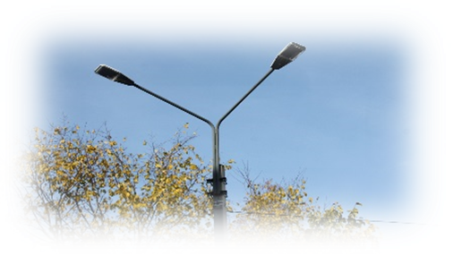
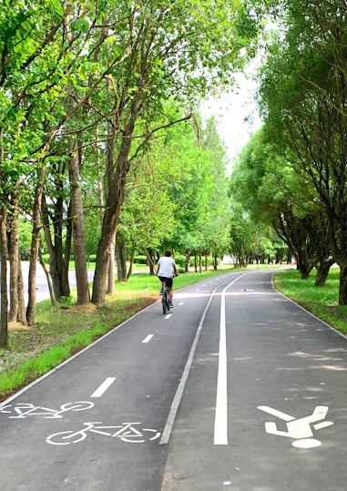
Муниципальная программа «Формирование городской среды и обеспечение качественным жильём граждан на территории МО «Светогорское городское поселение»
2023 г. – 53 302,9 тыс. рублей
Комплекс процессных мероприятий: «Повышение уровня благоустройства»
уличное освещение (2023г. – 9 600,0 тыс. рублей, 2024г. – 10 020,0 тыс. рублей, 2025г. – 11 020,0 тыс. рублей)
содержание улично-дорожной сети (2023г. – 15 079,5 тыс. рублей, 2024г. – 20 909,0 тыс. рублей, 2025г. – 26 934,4 тыс. рублей)
2024 г. – 55 927,6 тыс. рублей
организация озеленения на территории МО (поставка деревьев, кустов, цветочной рассады, высадка цветов, уход за клумбами и вазонами): (2023-2025гг. - 3 739,0 тыс. рублей)
2025 г. – 62 926,3 тыс. рублей

Slide 8
Муниципальная программа «Формирование городской среды и обеспечение качественным жильём граждан на территории МО «Светогорское городское поселение»
Комплекс процессных мероприятий: «Повышение уровня благоустройства»
2023 г. – 53 302,9 тыс. рублей
организация и содержание территорий поселения (поставка, монтаж и демонтаж праздничной атрибутики, мероприятие по борьбе с борщевиком, подготовка к пуску фонтана в городском парке, разработка проектов, транспортировка и утилизация мусора в период проведения весенней санитарной уборки) (2023г. – 11 720,7 тыс. рублей, 2024-2025гг. – 7 951,8 тыс. рублей);
2024 г. – 55 927,6 тыс. рублей
ремонт и содержание автомобильных дорог (нанесение дорожной разметки, обслуживание, установка и ремонт технических средств организации дорожного движения, организация ремонта асфальтобетонных покрытий улиц и проездов на территории МО «СГП», ремонт дворовых территорий) (2023г. – 5 023,4 тыс. рублей, 2024г. – 5 167,5 тыс. рублей, 2025г. – 5 201,1 тыс. рублей)
2025 г. – 62 926,3 тыс. рублей

Slide 9
Муниципальная программа «Формирование городской среды и обеспечение качественным жильём граждан на территории МО «Светогорское городское поселение»
Комплекс процессных мероприятий:
«Обеспечение качественным жильём граждан»
2023 г. – 53 302,9 тыс. рублей
оформление, содержание, обслуживание и ремонт объектов муниципального имущества (получение свидетельств о праве на наследство на выморочное имущество, услуги по начислению платы за наем муниципального жилого фонда): (2023-2025гг. – 90,0 тыс. рублей);
2024 г. – 55 927,6 тыс. рублей
взносы на капитальный ремонт за муниципальные жилые помещения общей площадью 62 089,51 (2023-2025гг. – 6 880,0 тыс. рублей);
содержание муниципального жилищного фонда (снос или реконструкция МКД признанных аварийными до 1 января 2012 года в связи с физическим износом, обследование технического состояния МКД, ремонт общего имущества МКД мун. жил. фонда) (2023-2025гг. – 210,0 тыс. рублей).
2025 г. – 62 926,3 тыс. рублей

Slide 10
Муниципальная программа «Формирование городской среды и обеспечение качественным жильём граждан на территории МО «Светогорское городское поселение»
Комплекс процессных мероприятий: «Обеспечение устойчивого функционирования и развития коммунальной и инженерной инфраструктуры и повышение энергоэффективности»
2023 г. – 53 302,9 тыс. рублей
мероприятия по ремонту объектов коммунального хозяйства (сетей теплоснабжения, ливневой канализации) (2023г. – 600,0 тыс. рублей, 2024 – 2025гг. – 900,0 тыс. рублей);
мероприятия по созданию и оснащению мест (площадок) накопления твердых коммунальных отходов емкостями для накопления твердых коммунальных отходов: (2023-2024гг. – 60,3 тыс. рублей)
мероприятия по разработке программы энергоэффективности (2023г. – 300,0 тыс. рублей)
2024 г. – 55 927,6 тыс. рублей
2025 г. – 62 926,3 тыс. рублей

Slide 11
Муниципальная программа «Развитие культуры, физической культуры и массового спорта, молодёжной политики МО «Светогорское городское поселение»»
Комплекс процессных мероприятий: «Развитие молодежной политики»
2023г. – 42 991,4 тыс. рублей
предоставление субсидии на выполнение муниципального задания МБУ «КСК г. Светогорска» по организации мероприятий в сфере молодежной политики (2023-2025гг.- 702,7 тыс. рублей)
создание временных рабочих мест для трудоустройства несовершеннолетних: (2023-2025гг. – 300 тыс. рублей)
2024г. – 43 561,4 тыс. рублей
мероприятия в сфере молодежной политики (2023-2025гг. – 50,0 тыс. рублей)
2025г. – 42 641,4 тыс. рублей

Slide 12
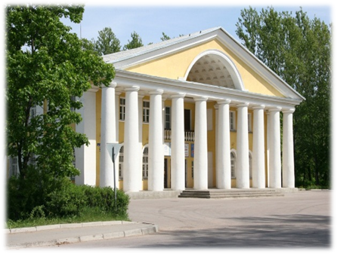
Муниципальная программа «Развитие культуры, физической культуры и массового спорта, молодёжной политики МО «Светогорское городское поселение»»
Комплексы процессных мероприятий: «Развитие культуры», «Развитие библиотек», «Содержание имущества»
2023г. – 42 991,4 тыс. рублей
предоставление субсидии МБУ «КСК г. Светогорска» на организацию деятельности клубных формирований и формирований самодеятельного народного творчества, библиотечное, библиографическое и информационное обслуживание пользователей библиотек и на содержание (эксплуатацию) имущества, находящегося в государственной (муниципальной) собственности (2023г. – 31 783,8 тыс. рублей, 2024г. – 32 353,8 тыс. рублей; 2025г. – 31 433,8 тыс. рублей)
2024г. – 43 561,4 тыс. рублей
мероприятия в сфере культуры: (2023-2025гг. – 900,0 тыс. рублей)
2025г. – 42 641,4 тыс. рублей

Slide 13
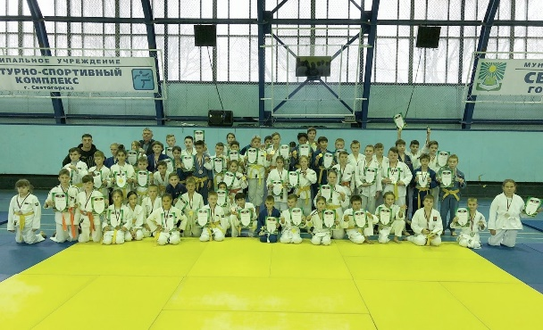
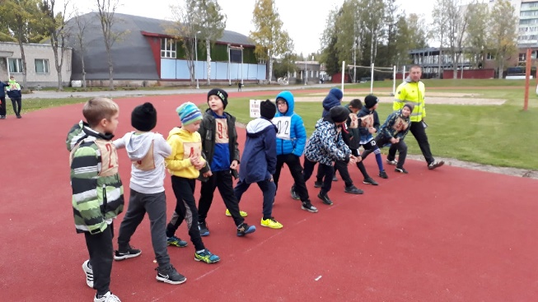
Муниципальная программа «Развитие культуры, физической культуры и массового спорта, молодёжной политики МО «Светогорское городское поселение»»
Комплекс процессных мероприятий: «Развитие физической культуры и массового спорта»
2023г. – 42 991,4 тыс. рублей
мероприятия в области физкультуры и спорта (2023г.-2025г. – 50,0 тыс. рублей);
предоставление субсидии МБУ «КСК г. Светогорска» на проведение занятий физкультурно-спортивной направленности по месту проживания граждан и организацию и проведение официальных физкультурных (физкультурно-оздоровительных мероприятий) (2023г.-2025г. – 9 204,9 тыс. рублей)
2024г. – 43 561,4 тыс. рублей
2025г. – 42 641,4 тыс. рублей

Slide 14
Муниципальная программа «Управление и распоряжение муниципальным имуществом МО «Светогорское городское поселение»
мероприятия строительство объектов инженерной и транспортной инфраструктуры на земельных участках для индивидуального жилищного строительства в соответствии с законом Ленинградской области от 14 октября 2008 г. N 105-оз (2023г. – 3 500,0 тыс. рублей, 2024г. – 3 000,0 тыс. рублей; 2025г. – 2 000,0 тыс. рублей);
2023г. – 7 000,0 тыс. рублей
2024г. – 6 500,0 тыс. рублей
на реализацию функций в области управления муниципальной собственностью (2023г. – 1 500,0 тыс. рублей, 2024г. – 3 000,0 тыс. рублей; 2025г. – 1 000,0 тыс. рублей);
2025г. – 3 500,0 тыс. рублей
на реализацию функций в области управления муниципальной собственностью (2023г. – 2 000,0 тыс. рублей, 2024 – 2025гг. – 500,0 тыс. рублей).

Slide 15
СТРУКТУРА РАСХОДОВ

Slide 16
Непрограммные расходы | Проектные бюджетные назначения, тыс. рублей
 | 2023 год | 2024 год | 2025 год
Функционирование представительного органа местного самоуправления Совет депутатов МО «Светогорское городского поселения» | 2 697,3 | 2 933,0 | 3 184,4
Расходы на обеспечение деятельности органов местного самоуправления администрации МО «Светогорское городское поселение» | 34 556,5 | 36 543,4 | 39 299,9
Межбюджетные трансферты бюджету Выборгского муниципального района | 4 773,9 | 4 773,9 | 4 773,9
Расходы, связанные с уплатой сборов штрафов, пеней, оплата расходов по судебным актам | 2 778,3 | 735,7 | 405,5
Резервный фонд | 1 600,0 | 1 700,0 | 1 800,0
Доплаты к пенсиям муниципальным служащим | 4 660,0 | 5 450,0 | 5 600,0
Обслуживанию муниципального долга | 10,0 | 10,0 | 10,0
ВСЕГО | 51 076,0 | 52 146,0 | 55 073,7

Slide 17
Спасибо за внимание!

